Slide 1
数字电路与逻辑设计B
南京邮电大学
电子与光学工程学院
第一章 数制与码制

Slide 2
课程相关信息：
课程编号：B0400032S
开课学院：电子与光学工程学院、微电子学院
课程类别：专业基础课
学 分：3
课内学时：48
课程性质：必修
第一章 数制与码制

Slide 3
考核方法及答疑安排
1. 考试采用闭卷、笔试
2.总评成绩构成
平时30％，期末70％
3.缺课、缺作业（双周周三收）1/3以上，取消考试资格
4.答疑地点、时间：教3-317、周一13:30-15:00
课堂纪律
标题区
节目录
第一章 数制与码制

Slide 4
课程的性质和目的
一、学科基础课
掌握数字逻辑的基本理论；了解常用功能固定组合器件、时序器件及可编程逻辑器件（PLD）的结构、工作原理，掌握它们的逻辑功能和应用方法；掌握数字电路模块的基本分析、设计方法；了解A/D、D/A转换的原理与过程；掌握半导体存储器的应用方法。
二、《单片机原理与应用》、《嵌入式系统》、《计算机接口技术》、《通信原理》、《自动控制》
第一章 数制与码制

Slide 5
绪论
一、数字电子技术的发展与应用
二、数字电子技术的优点
三、数字信号和模拟信号
四、二进制代码“1”和“0”的波形表示
五、本课程的研究内容
六、学习方法
七、参考教材
第一章 数制与码制

Slide 6
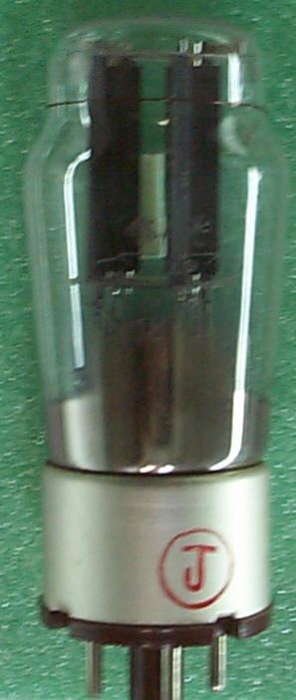
绪论
一、数字电子技术的发展与应用
1.电子管时代
※1906年电子管（真空）诞生
※1946年出现第一台电子数字计算机
标题区
节目录
第一章 数制与码制

Slide 7
第一台电子数字计算机
世界上第一台电子数字计算机“ENIAC”（Electronic Numerical Integrator And Calculator）于1946年诞生于美国宾夕法尼亚大学，共用了18,000多只电子管，1500多个继电器，重量达30余吨，占用了170平方米的房间，耗电达140千瓦以上，其运算速度仅为5000次/秒加减法运算，现具有同样功能的电子计算机，体积只有BP机那么大（而Pentium Ⅲ的运算能力可达每秒钟上亿次）。
第一章 数制与码制

Slide 8
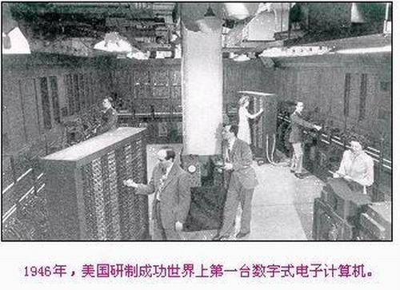
第一台电子数字计算机
第一章 数制与码制

Slide 9
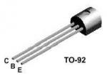
一、数字电子技术的发展与应用
2.晶体管时代
※1947年晶体管诞生
※1956年晶体管的发明者获得诺贝尔物理学奖
美国贝尔实验室：
肖克利（William Shockley ,1910-1989）
巴丁（John Bardeen ,1908-1991）
布拉顿（Walter Brattain, 1902-1987）
标题区
节目录
第一章 数制与码制

Slide 10
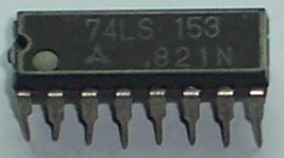
一、数字电子技术的发展与应用
3.集成电路时代
※1958年数字集成电路出现（锗单片IC)
※1965年线性模拟集成电路出现
标题区
节目录
第一章 数制与码制

Slide 11
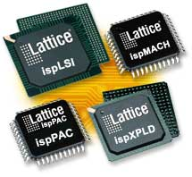
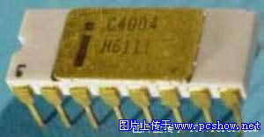
一、数字电子技术的发展与应用
4. LSI和VLSI时代
※1971年4位CPU(4004)出现，含2300个晶体管
※1997年Pentium Ⅱ CPU 出现，含750万个晶体管
标题区
节目录
第一章 数制与码制

Slide 12
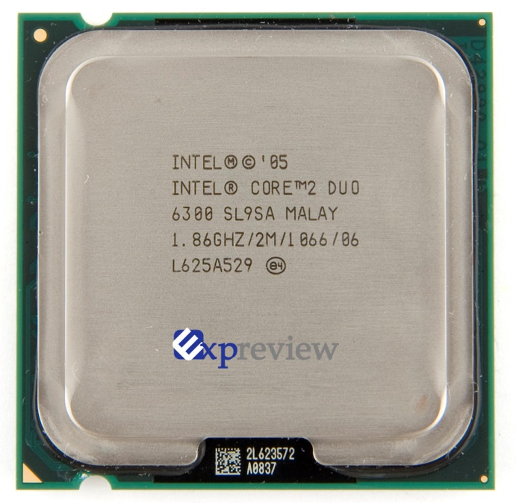
一、数字电子技术的发展与应用
4. LSI和VLSI时代
※0.35μm
0.25μm
0.18μm
0.13μm
90nm
(Pentium 4 670 3.80GHz)
65nm
(Core 2 Duo )
22nm
(Core i7 )
标题区
节目录
第一章 数制与码制

Slide 13
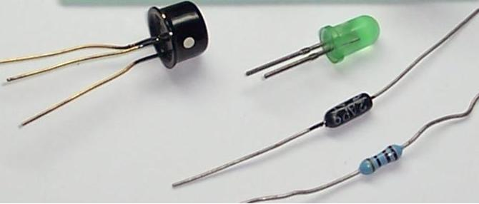
分立元件
第一章 数制与码制

Slide 14
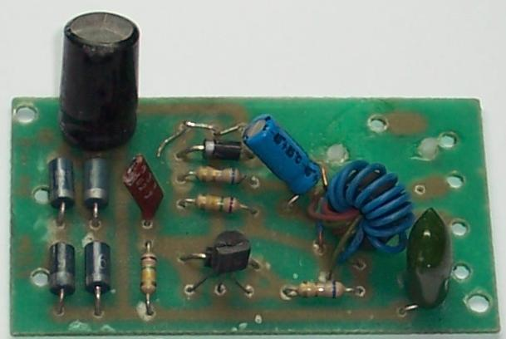
PCB
第一章 数制与码制

Slide 15
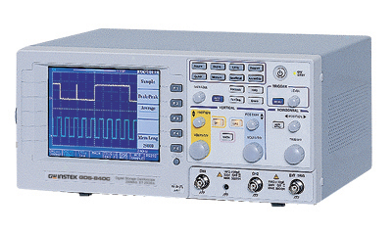
二、数字电子技术的优点
1.对元件精度要求低，集成度高
2.保真好、便于存储
3.保密性好
4.精度高，功能强，自动化、智能化程度高
标题区
节目录
第一章 数制与码制

Slide 16
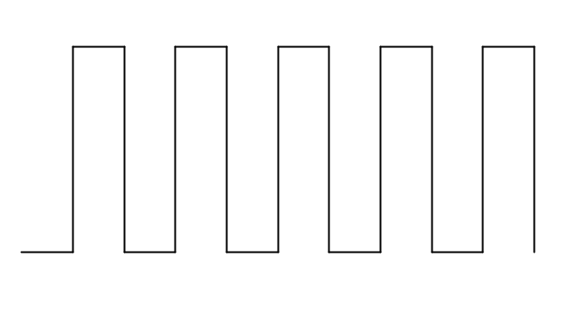
二、数字电子技术的优点
5.抗干扰能力强
信号用脉冲的有无或种类的不同、电平的高低来表示信息，在某一范围内与幅值无关
判决门限电平 如1.4V
对数字信号进行抗干扰编码（即差错纠正编码）
标题区
节目录
第一章 数制与码制

Slide 17
三、数字信号和模拟信号
1.数字信号：幅值离散、时间离散
D
0
1
0
1
0
1
0
D₀
0
0
1
1
0
0
1
D₁
t
数字信号的大小（幅值）通常用0和1的组合表示
2.模拟信号：幅值连续、时间连续
u
t
标题区
节目录
第一章 数制与码制

Slide 18
四、二进制代码“1”和“0”的波形表示
代码 1 1 0 1 0 0 0
1.电位型
一拍
2.脉冲型
冒险消除、顺序脉冲发生器出现脉冲型波形表示
曼彻斯特码（Manchester）
代码 1 1 0 1 0 0 0
波形
标题区
节目录
第一章 数制与码制

Slide 19

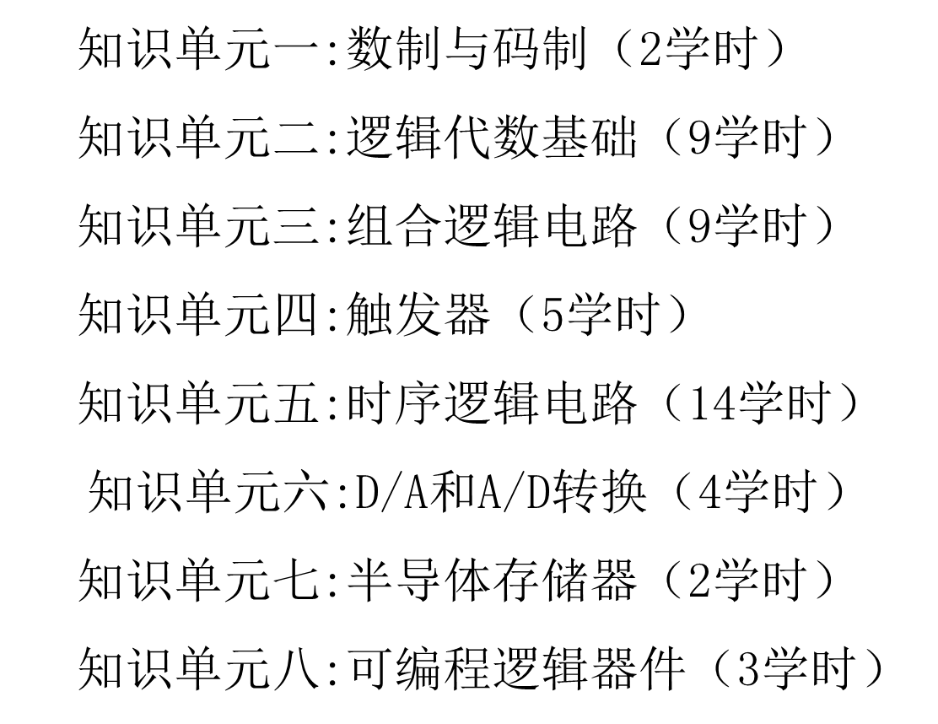
第一章 数制与码制

Slide 20
六、学习方法
1.对于集成电路，重点放在逻辑功能和使用方法
2.端正学习态度，培养自信心和兴趣
3.独立、按时完成作业，主动质疑
4.课前预习、独立思考，提高自学能力
5.课后多查阅参考书
标题区
节目录
第一章 数制与码制

Slide 21
七、参考教材
1.王毓银．数字电路逻辑设计（第二版）．
北京：高等教育出版社，2007
2. 阎石．数字电子技术基础（第五版）．
北京：高等教育出版社，2006
标题区
节目录
第一章 数制与码制

Slide 22
第1章 数制与码制
1.1 数制（计数体制）
一、十进制（Decimal）
二、二进制（Binary）
三、十六进制（Hexadecimal）
四、八进制（Octal）
五、数制转换
第一章 数制与码制

Slide 23
1.2 码制（编码的制式）
一、二进制码
二、二—十进制（BCD）码
三、字符、数字代码
作业
第一章 数制与码制

Slide 24
1.1 数制（计数体制）
累加计数制和进位计数制，用来表征数值信息
用进位的方法进行计数的数制称为进位计数制。
三要素：数码，基数，位权
标题区
节目录
第一章 数制与码制

Slide 25
一、十进制（Decimal）
构成：十个数码（0～9）；
逢十进一，借一当十。
位置计数法
按权展开法
其中：1----数位；
10----基数；
10¹----位权
标题区
节目录
第一章 数制与码制

Slide 26
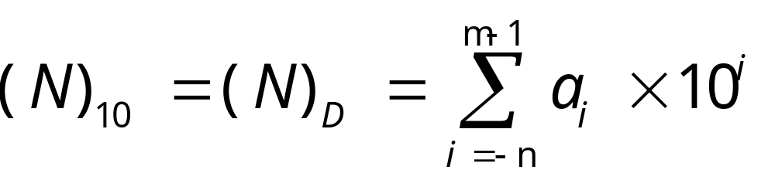
一般情况下（m位整数，n位小数）；
和式
其中：a_{i} ----0～9中任一数码。
数制的三要素：
数码
基数
位权
标题区
节目录
第一章 数制与码制

Slide 27
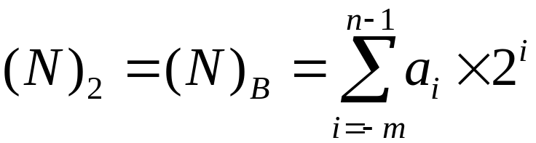
二、二进制（Binary）
构成：二个数码（0、1）；
逢二进一，借一当二。
其中：a_{i} ----0、1中任一数码。
标题区
节目录
第一章 数制与码制

Slide 28
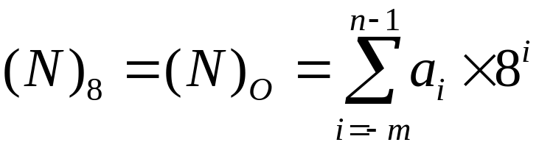
三、八进制（Octal）
构成：八个数码（0～7）；
逢八进一，借一当八。
其中：a_{i} ----0～7中任一数码。
标题区
节目录
第一章 数制与码制

Slide 29
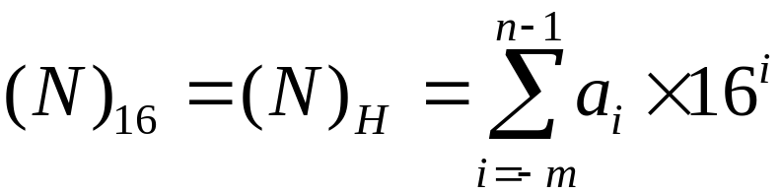
四、十六进制（Hexadecimal）
构成：十六个数码（0～9，A～F）；
逢十六进一，借一当十六。
其中：a_{i} ----0～F中任一数码。
例如：(1110)_{B}=1×2³ + 1×2² + 1 ×2¹ + 0 ×2⁰
=(14)₁₀ =(E)₁₆
标题区
节目录
第一章 数制与码制

Slide 30
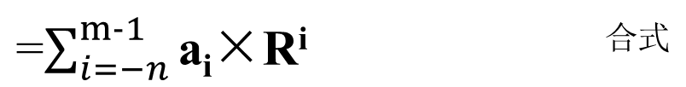
对于任意一个R进制数 (N)_{R}，可以用三种方式表示为：
(N)_{R} = a_{m-1}a_{m-2……}a₁a₀a₋₁a_{-2……}a_{-n} 位置计数法
= a_{m-1}×R^{m-1}+a_{m-2}×R^{m-2}……a₁×R¹+a₀×R⁰
+a₋₁ ×R⁻¹+a₋₂×R⁻²+……a_{-n} ×R^{-n} 按权展开式
第一章 数制与码制

Slide 31
各种计数制的三要素
计数制 | 数码 | 基数 | 位权 | 举例
十进制 | 0~9 | 10 | 10^{i} | (123)₁₀ （456.321）_{D}
二进制 | 0、1 | 2 | 2^{i} | (1010)₂ (1001.101)_{B}
八进制 | 0~7 | 8 | 8^{i} | (567)₈ (745.217)_{O}
十六进制 | 0~9、A~F | 16 | 16^{i} | (2A2B)₁₆ (1B3.EC)_{H}
下标：D:Decimal; B:Binary； O: Octal; H: Hexadecimal
标题区
节目录
第一章 数制与码制

Slide 32
五、数制转换：
1. 二（八、十六）和十进制间转换
(1)二进制转换为十进制
方法：按位权展开相加
例1：(11.01)_{B}= (?)_{D}
解： (11.01)_{B} = 1×2¹ + 1×2⁰ + 0 ×2⁻¹ + 1 ×2⁻²
= (3.25)_{D}
标题区
节目录
第一章 数制与码制

Slide 33
(2)十进制转换为二进制
方法：基数乘除法
整数部分用除2取余法；小数部分用乘2取整法
例2：(57)_{D}= (?)_{B}
例3：(0.6875)_{D} = (?)_{B}
标题区
节目录
第一章 数制与码制

Slide 34
例2. 解：
2
余数
有效位
57
2
28
1
k₀(最低位)
2
14
0
k₁
2
7
0
k₂
2
3
1
k₃
2
1
1
k₄
0
1
k₅(最高位)
所以：(57)_{D}= (111001)_{B}
标题区
节目录
第一章 数制与码制

Slide 35
例3. 解：
0.6875
整数
有效位
×
2
1.3750
1
k₋₁(最高位)
×
2
0.7500
0
k₋₂
×
2
1.5000
1
k₋₃
×
2
1.0000
1
k₋₄(最低位)
所以：(0.6875)_{D} = (0.1011)_{B}
标题区
节目录
第一章 数制与码制

Slide 36
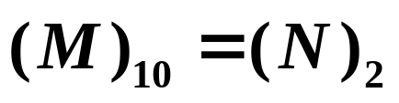
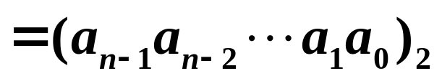
观察与思考
1.基数乘除法中目标数制的有效位分布有何规律？
2.能否用数的按权展开式证明？
第1次除以2，得到余数a₀
…
第n次除以2，得到余数a_{n-1}
标题区
节目录
第一章 数制与码制

Slide 37
(3)小数的精度及转换位数的确定
①n位R进制小数的精度
R^{-n}
例1：(0.12)₁₀ 的精度为
10⁻²
例2：(0.101)₂ 的精度为
2⁻³
②转换位数的确定
例3：(0.39)₁₀ = ( ? )₂ ，要求精度达到 0.1％。
解：设二进制数小数点后有n位小数，
则其精度为 2^{-n}，由题意知：
2^{-n} ≤ 0.1％，
解得 n ≥ 10。
所以 (0.39)₁₀ = (0.0110001111)₂ 。
标题区
节目录
第一章 数制与码制

Slide 38
例4：（0.4526）₁₀=( ? )₂，要求转换后的精度不低于原精度。
解：原精度为10⁻⁴ ，设转换后为n位小数，则
10⁻⁴≥2^{-n}，解得：n ≥(4lg10)/lg2=13.3
所以，n至少取14位。
（0.4526）₁₀=(0.01110011111 )₂
标题区
节目录
第一章 数制与码制

Slide 39
2. 二进制、八进制、十六进制间转换
特点：三种进制的基数都是2的正整数幂。
方法：分组转换
例1：(101011.1)₂ = ( ? )₈ = ( ? )₁₆
解：(101011.1)₂ = (101011.1 )₂
= (53.4)₈
00
(101011.1)₂ =
(00101011.1000)₂
=(2B.8)₁₆
3.其他进制间转换
方法：利用十进制数作桥梁。
例：(15)₇ = ( ? )₅
(15)₇ =( 12 )₁₀ = ( 22 )₅
标题区
节目录
第一章 数制与码制

Slide 40
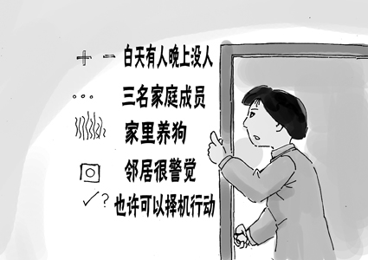
1.2 码制（编码的制式）
用来表征非数值信息。
邮政编码；商品编码；
标题区
节目录
第一章 数制与码制

Slide 41
码制与数制的区别
在数制中，二进制串表达具体数量，可以比较大小，MSB （ Most Significant Bit）和LSB （Least Significant Bit）的0通常可以去掉（改变符号除外）；
在码制中，二进制串表达不同的对象，不能比较大小，MSB和LSB的0不能去掉；
标题区
节目录
第一章 数制与码制

Slide 42
一、二进制码
0
灯灭
00
普快
10
动车
1
灯亮
01
特快
11
高铁
n位码元
2^{n}个对象
1. 自然二进制码
2. 格雷码、循环码
：码间距为1的一种代码。
例: 0011和 0010 码间距为1
标题区
节目录
第一章 数制与码制

Slide 43
循环码的构成规律：
（高位）互补反射、（低位）镜像对称
1位
2位
3位
0
0
0
0
00
1
0
1
0
01
1
1
0
11
1
0
0
10
1
10
1
11
1
01
1
00
标题区
节目录
第一章 数制与码制

Slide 44
3. 奇（偶）校验码
信息码
校验位
(0或1,使检验码中含偶或奇数个1)
0000
0
偶校验
0000
1
奇校验
发送方
接收方
检错结果
0000
0
0000
0
对
0000
0
0001
0
错
0000
0
0011
0
“对”
奇偶校验码是一种检错码，只能检测奇数位错误
标题区
节目录
第一章 数制与码制

Slide 45
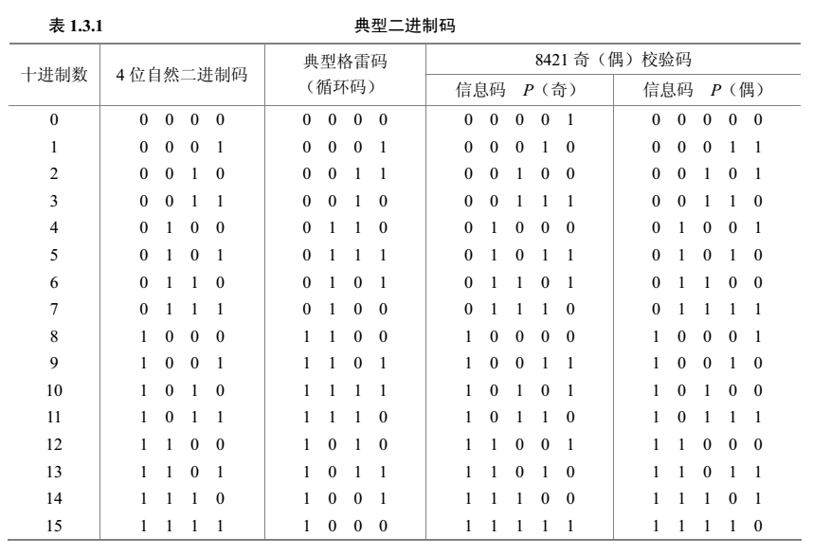


Slide 46
练习题
1.若采用自然二进制码为下列对象编码，分别需要多少位码元？
1)120个人；
2)9000个汉字；
标题区
节目录
第一章 数制与码制

Slide 47
二、二—十进制（BCD）码
（Binary Coded Decimal Codes）
1. 引入BCD码的原因
习惯用十进制，而数字系统只处理二进制。
2.定义
用4位二进制串b₃b₂b₁b₀来表示十进制数中的 0 ~ 9 十个数码，简称BCD码。有多种编码方式。
标题区
节目录
第一章 数制与码制

Slide 48
2. 分类
(1)有权码：有固定位权
8421BCD、5421BCD、2421BCD、631-1BCD
(2)无权码：无固定位权
余3BCD、余3循环 BCD、格雷BCD、8421奇校BCD
标题区
节目录
第一章 数制与码制

Slide 49
十进制数
8421码
余3码
循环码
余3循环码
0
0000
0011
0000
0010
1
0001
0100
0001
0110
2
0010
0101
0011
0111
3
0011
0110
0010
0101
4
0100
0111
0110
0100
5
0101
1000
0111
1100
6
0110
1001
0101
1101
7
0111
1010
0100
1111
8
1000
1011
1100
1110
9
1001
1100
1101
1010
1010
1111
1011
1110
1100
1010
标题区
节目录
第一章 数制与码制

Slide 50
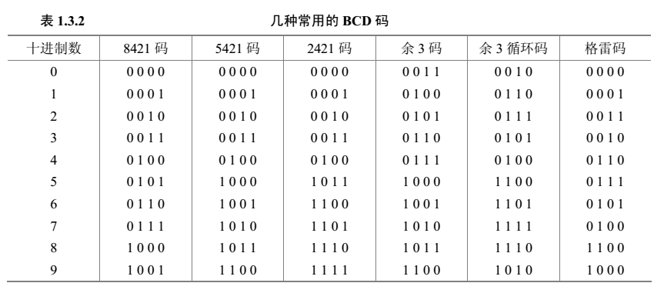

Slide 51
3. 多位十进制数的表示
代码间应有间隔
例：( 380 )₁₀ = ( ? )_{8421BCD}
解：( 380 )₁₀ = ( 0011 1000 0000 )_{8421BCD}
4. 数制与BCD码间的转换
例1：( 0110 0010 0000 )_{8421BCD} =
( 620 )₁₀
例2：( 0001 0010 )_{8421BCD} = ( ? )₂
解：( 0001 0010 )_{8421BCD} = ( 12 )₁₀ = ( 1100 )₂
标题区
节目录
第一章 数制与码制

Slide 52
5. 8421 BCD的加减法运算
(1)加法运算
例1：( 0010 )_{8421BCD} + ( 0011 )_{8421BCD} = ( ? )_{8421BCD}
0010
﹢
0011
0101
所以 ( 0010 )_{8421BCD}+( 0011 )_{8421BCD}=( 0101 )_{8421BCD}
标题区
节目录
第一章 数制与码制

Slide 53
例2：( 0001 )_{8421BCD} + ( 1001 )_{8421BCD} = ( ? )_{8421BCD}
0001
﹢
1001
非法码
1010
加6修正
﹢
0110
0001 0000
所以
( 0001 )_{8421BCD}+( 1001 )_{8421BCD}=( 0001 0000 )_{8421BCD}
标题区
节目录
第一章 数制与码制

Slide 54
例3：( 1000 )_{8421BCD} + ( 1000 )_{8421BCD} = ( ? )_{8421BCD}
1000
﹢
1000
1 0000
个位产生进位
﹢
0110
加6修正
0001 0110
所以
( 1000 )_{8421BCD}+( 1000 )_{8421BCD}=( 0001 0110 )_{8421BCD}
标题区
节目录
第一章 数制与码制

Slide 55
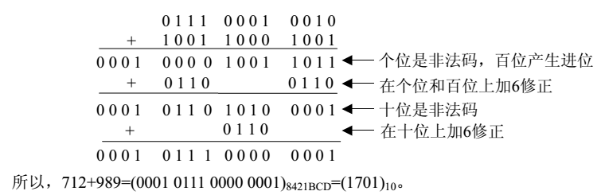
例4：用8421BCD码求712+989=？

Slide 56
加法结论
两个8421BCD码相加，若相加结果中出现了8421
BCD码的非法码或在相加过程中，在BCD数位上出现了向高位的进位，则应对非法码及产生进位的代码进行“加6(即二进制数0110)修正”。
注意：加6修正时，若产生进位，不需修正。
标题区
节目录
第一章 数制与码制

Slide 57
(2)减法运算
例1：( 0110 )_{8421BCD} － ( 0001 )_{8421BCD} = ( ? )_{8421BCD}
0110
－
0001
0101
所以
( 0110 )_{8421BCD}－ ( 0001 )_{8421BCD}=( 0101 )_{8421BCD}
标题区
节目录
第一章 数制与码制

Slide 58
例2：( 0001 0000 )_{8421BCD} － ( 0101 )_{8421BCD} = ( ? )_{8421BCD}
0001 0000
－
0101
0000 1011
个位产生借位
－
0110
减6修正
0000 0101
( 0001 0000)_{8421BCD} － ( 0101 )_{8421BCD} =( 0101 )_{8421BCD}
标题区
节目录
第一章 数制与码制

Slide 59
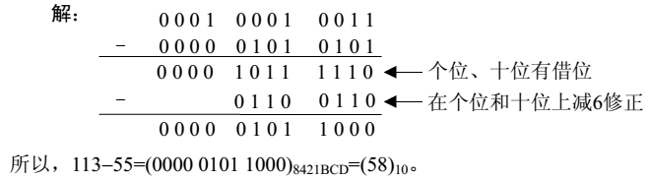
例3：用8421BCD码求113−55

Slide 60
减法结论
两个8421BCD码相减，若相减过程中，在BCD数位上出现了向高位的借位，则应对产生借位的代码进行“减6(即二进制数0110)修正”。
标题区
节目录
第一章 数制与码制

Slide 61
三、算术运算与逻辑运算
在数据通信中，字符、数字代码用于传输数据信息。数据信息一般由字母、数字和符号组合而成。
1.国际2号电报码（BAUDOT CODE：博多码 ）
5单位代码。起止式电传、电报通信中使用的标准信息代码。
2.国际5号电报码（ASCII 码 ）
7单位代码。
3.EBCDIC码
8单位代码。通常作为计算机内部码使用，而不用于远距离传输。
标题区
节目录
第一章 数制与码制

Slide 62
思考题
1.数制的三要素是指什么？
2.二进制数转换为十进制数采用什么方法？
3.十进制数转换为二进制数采用什么方法？
4.数字电路中的码元通常采用什么？
5.码长为n的二进制码可以编成多少个代码？
6.1位8421BCD码加法运算的规则是什么？
第一章 数制与码制

Slide 63
作业题
1.4
1.6
1.7
1.8
1.9
1.10
1.12
标题区
第一章 数制与码制

Slide 64
电子管
1906年，福雷斯特等发明了电子管；电子管体积大、重量重、耗电大、寿命短。目前在一些大功率发射装置中使用。
第一章 数制与码制

Slide 65
集成电路
集成电路：20世纪60年代发展起来的一种新型器件，把众多晶体管、电阻、电容及连线制作在一块半导体芯片（如：硅片）上，做成具有特定功能的独立电子线路。外型一般用金属圆壳或双列直插结构。集成电路具有性能好，可靠性高，体积小， 耗电少，成本低等优点。
集成度：每片集成电路中的门电路或等效门电路的数量。
SSI：1～ 10门； MSI：10～ 100门；
LSI：100～ 1000门； VLSI：1000门以上；
第一章 数制与码制

Slide 66
MSI
第一章 数制与码制

Slide 67
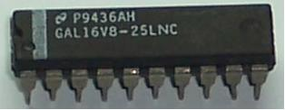
LSI
第一章 数制与码制

Slide 68
LSI&VLSI
第一章 数制与码制

Slide 69
集成电路微细加工的最小尺度
1. 集成电路微细加工的最小尺度每三年提高一个数量级，集成规模每三年增加4倍。
2.集成电路微细加工的最小尺度的演变：
20世纪80年代：微米级；
20世纪90年代初：亚微米级（0.5~1μm）；
现在：深亚微米级（0.3μm以下）；
未来：0.01 μm（相当于30个原子排成一列的长度）；
第一章 数制与码制

Slide 70
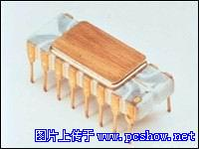
微处理器4004
1971年11月15日：Marcian E. Hoff在INTEL公司开发成功第一块微处理器4004，时钟频率108KHz ，每秒执行6万条指令。
第一章 数制与码制

Slide 71
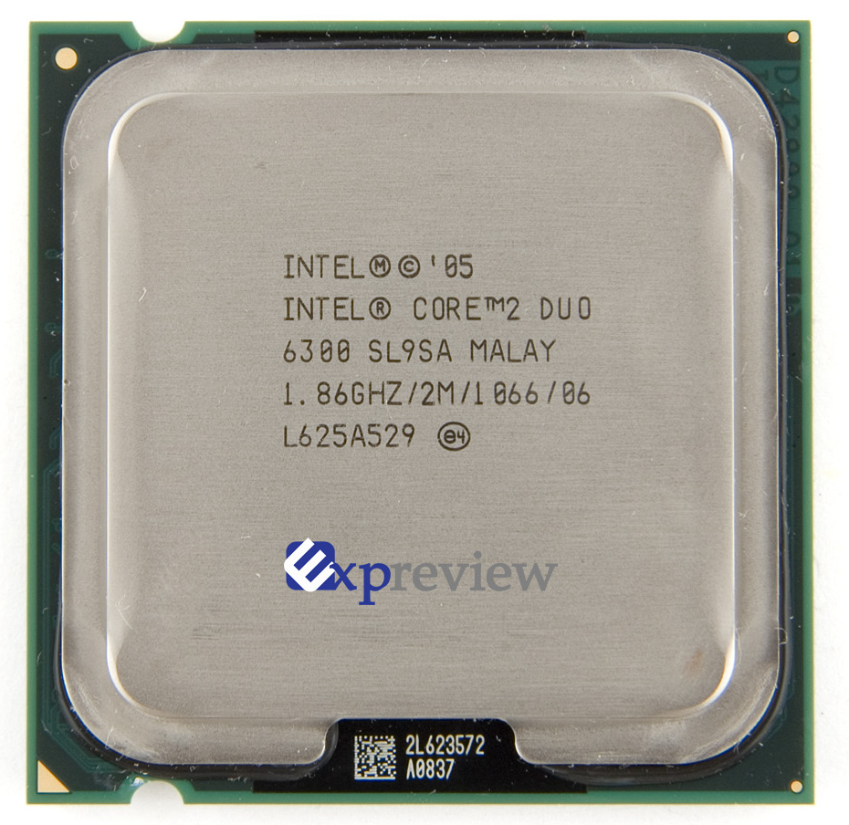
微处理器core2 duo 6300
第一章 数制与码制

Slide 72
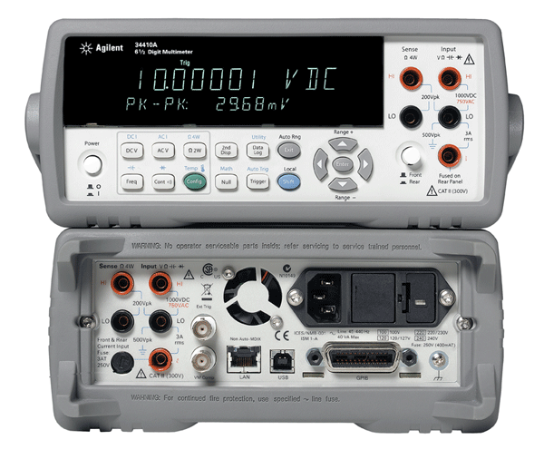
常见数字仪表-万用表
第一章 数制与码制

Slide 73
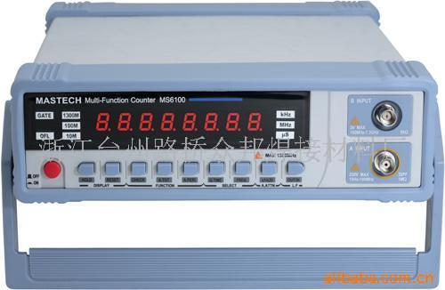
常见数字仪表-频率计
第一章 数制与码制

Slide 74
常见数字仪表-示波器
第一章 数制与码制

Slide 75
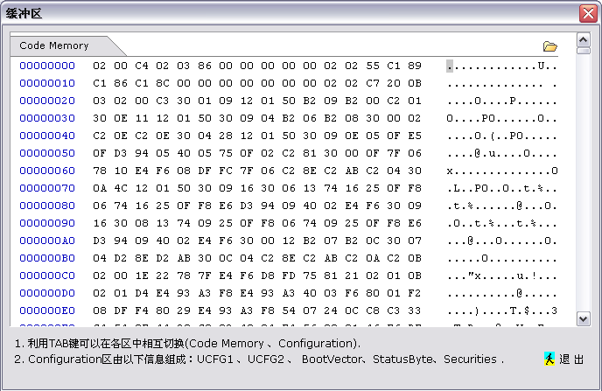
可编程文件*.hex的内容
第一章 数制与码制

Slide 76
辨析题
位权10⁰
位权2⁰
位权2²
1.( 0001 0010 )_{8421BCD} = ( 12 )₁₀ = (1 10 )₂
( 0001) ₂
(0010 )₂
位权10¹

Slide 77
辨析题
位权16⁻¹
位权2⁻⁴
2. ( 99.9 )₁₆ =( 1001 1001.1001 )₂ = (1001 1001.1001 )₂
位权16⁰
位权16¹
位权2⁴
位权2⁰
1×2⁷+1×2⁴ =(1×2³+1×2⁰ ) ×2⁴
1×2⁻¹+1×2⁻⁴ =(1×2³+1×2⁰ ) ×2⁻⁴

Slide 78
基带信号：未经调制的电脉冲，它所占据的频带宽度通常包含或不包含直流成分的低通型频谱，它包含的最高频率和最低频率之比远大于1，称之为基带信号。
码型：数字信息的电脉冲表示形式。它可表示成8进制，16进制的脉冲序列。在基带传输系统中最常用的是二进制脉冲序列。
第一章 数制与码制

Slide 79
数字基带信号波形举例
1 0 1 1 0 0 0 1
+E
0
单极性非归零码波形
最一般的编码，常在近距离传输时采用。
第一章 数制与码制

Slide 80
数字基带信号波形举例
1 0 1 1 0 0 0 1
+E
0
单极性归零码波形
”1”单元前半部产生一个脉冲，常在近距离内实行波形变换时采用。
第一章 数制与码制

Slide 81
数字基带信号波形举例
1 0 1 1 0 0 0 1
+E
-E
双极性非归零码波形
常在RS-232C、CCITT V系列接口标准中采用。
第一章 数制与码制

Slide 82
数字基带信号波形举例
1 0 1 1 0 0 0 1
+E
0
-E
双极性归零码波形
第一章 数制与码制

Slide 83
数字基带信号波形举例
1 0 1 1 0 0 0 1
+E
0
电平双相或曼彻斯特码波形
(Biphase-Level or Manchester)
规则之一：
位单元前半部表示逻辑变量本身，后半部为其反。
第一章 数制与码制

Slide 84
数字基带信号波形举例
1 0 1 1 0 0 0 1
+E
0
差分曼彻斯特码波形
(Differential Manchester)：位单元中间有跳变，且”1”单元开头无跳变，”0”单元开头有跳变。
第一章 数制与码制

Slide 85
数字基带信号波形举例
1 0 1 1 0 0 0 1
+E
0
-E
传号交替反转码（AMI码）波形
“0”用“0电平”表示， “1”用交替的“+1”电平、-1”电平表示。在高密度信息流的数据传输中得到广泛应用。
第一章 数制与码制

Slide 86
数字基带信号波形举例
1 0 1 1 0 0 0 1
+E
0
延时调制码波形(Delay Modulation or Miller)
”1”单元中间有跳变；”0”单元后若接”1”，则”1”开头无跳变，若接”0”，则”0”单元开头有跳变。
第一章 数制与码制

Slide 87
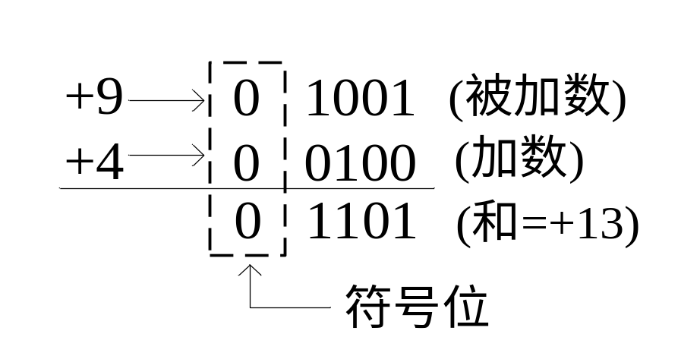
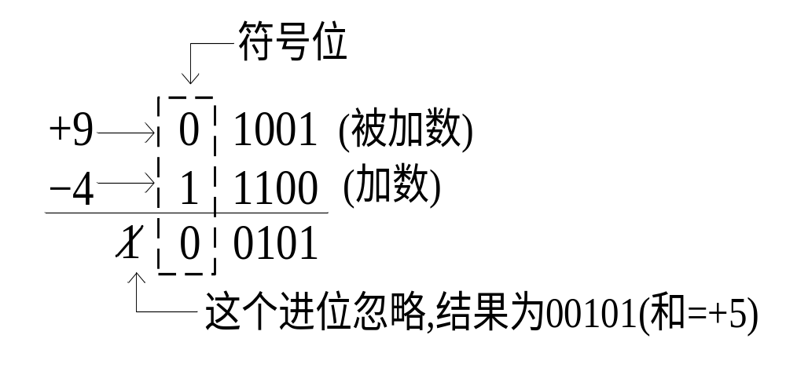
补码系统中的加法
第一种情况：两个正数相加。
第二种情况：正数与一个比它小的负数相加
第一章 数制与码制

Slide 88
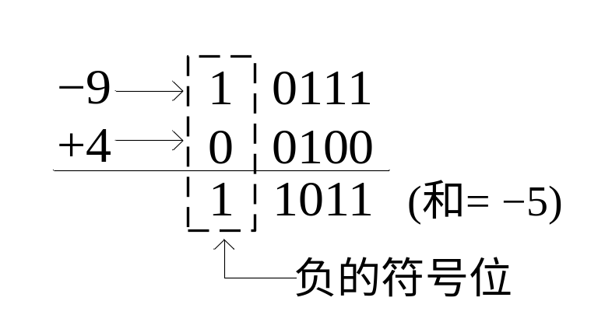
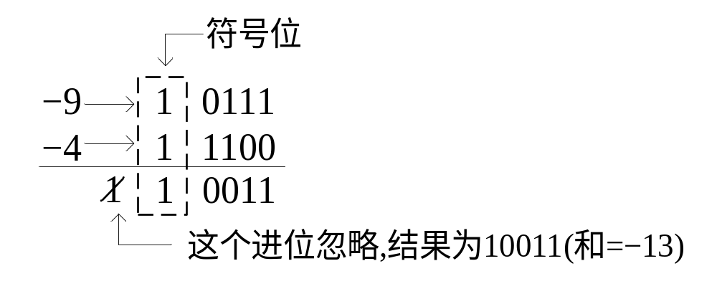
第三种情况：正数与比它大的负数相加
第四种情况：两个负数相加
第一章 数制与码制

